Slide 1
Voyage du 18 au 20 mai week-end de la pentecôte 2024
Destination St Quentin et ses environs

Slide 2
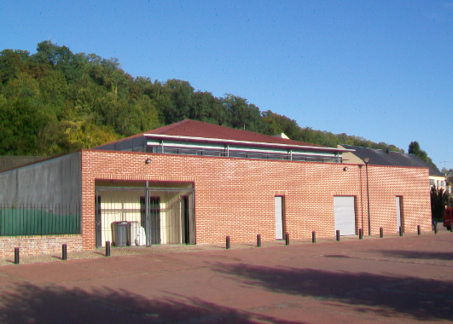
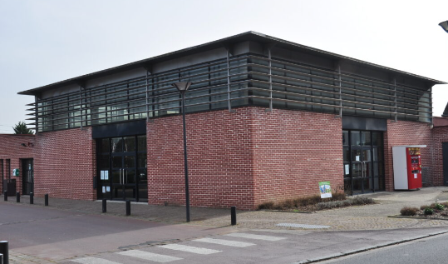
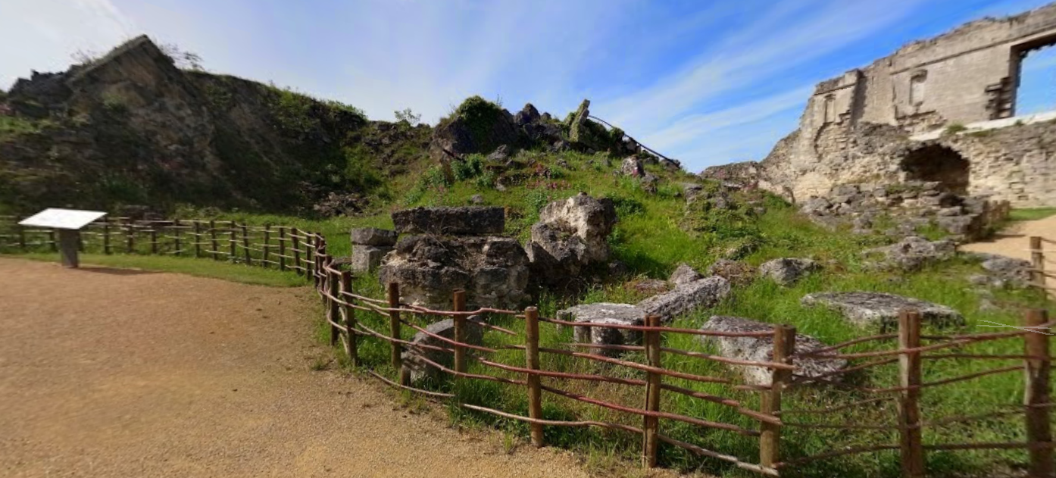
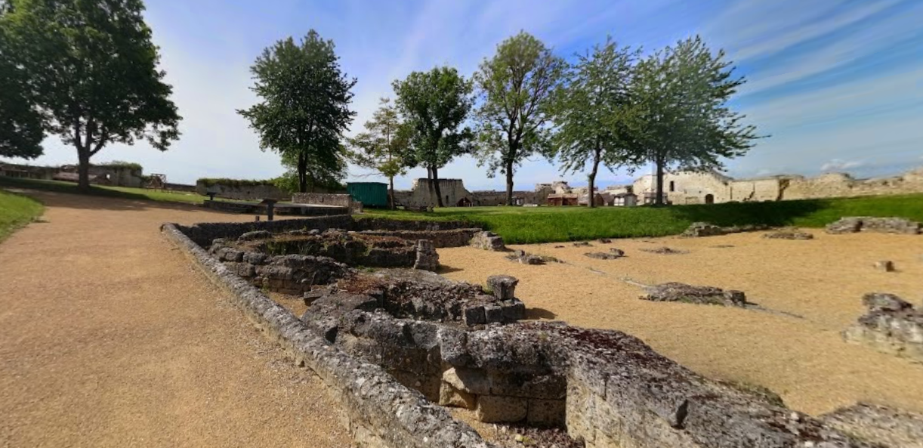
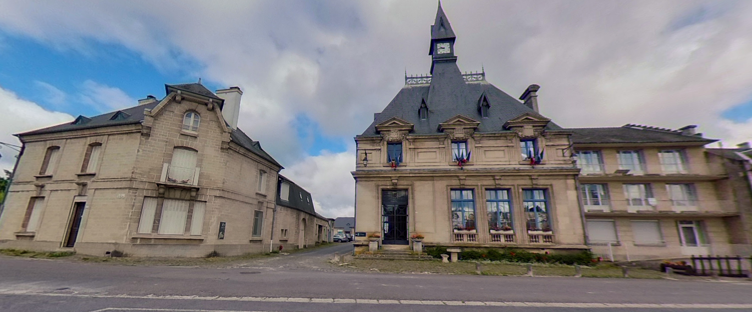
Destination St Quentin
Départ et Mise en selle le samedi
Samedi 18 mai 2024
Jaux (60)
7h30 parking de la salle des fêtes
Collation et mise en selle
Départ 8h00 pour Coucy le Château (02) – 46,1 km

Slide 3
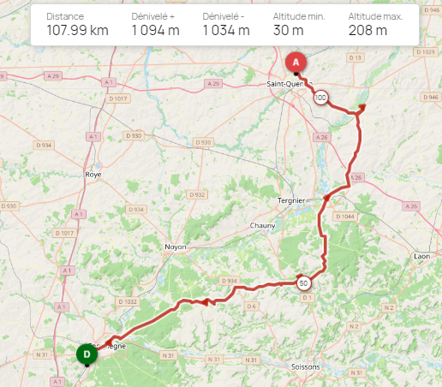
Destination St Quentin
Trajet aller le samedi (à finaliser)
A : Jaux
B : Coucy le Château Auffrique
C : Ribemont
D : St Quentin

Slide 4
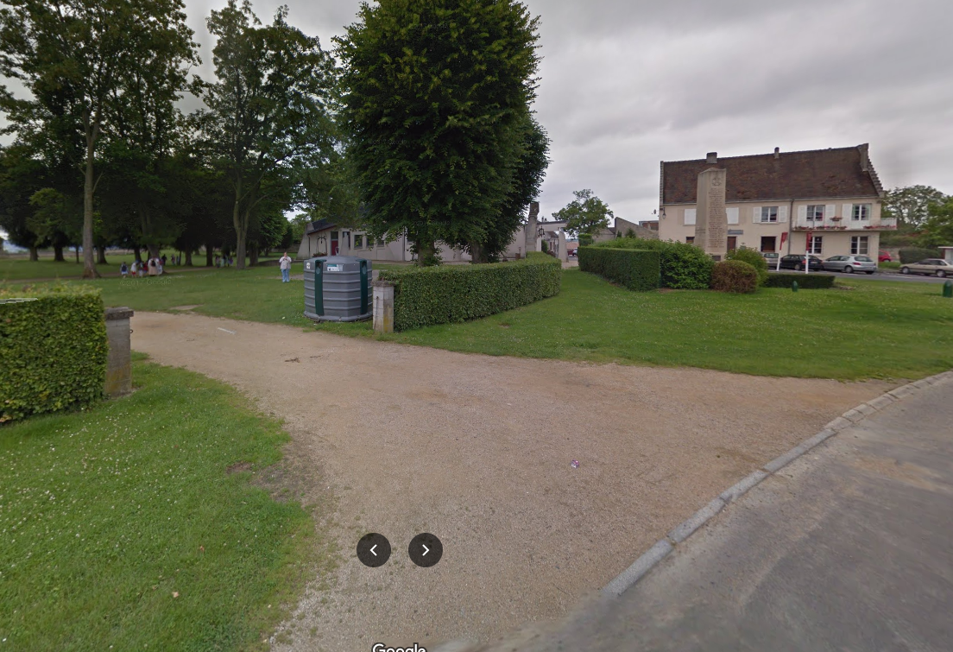
Destination St Quentin
Pique-Nique
Coucy le Château 11h30.
Repas dans le parc du centre
Ville tiré du sac.
Départ 12h30 pour Ribemont 39,2 km.
Visite du Moulin de Lucy.
Départ 16h30 pour 15,7 km.
Arrivé au logement

Slide 5
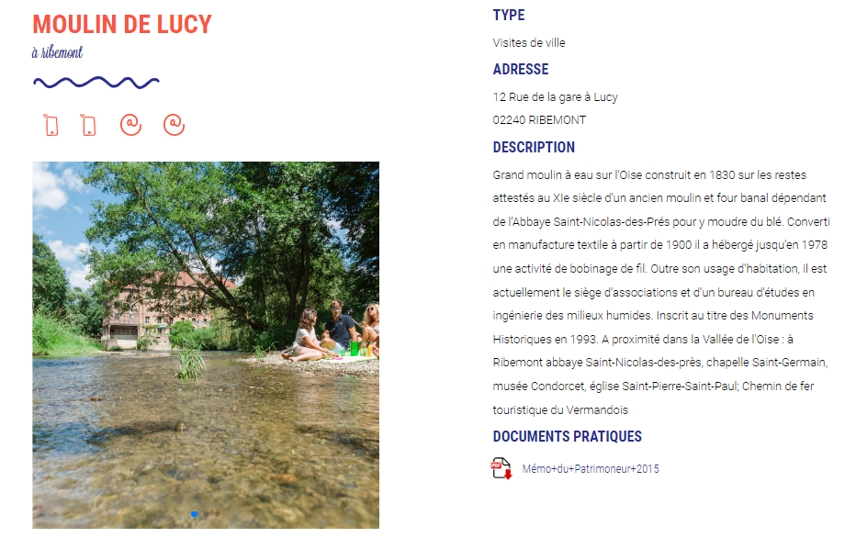
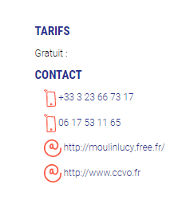
Destination St Quentin
Visite le samedi

Slide 6
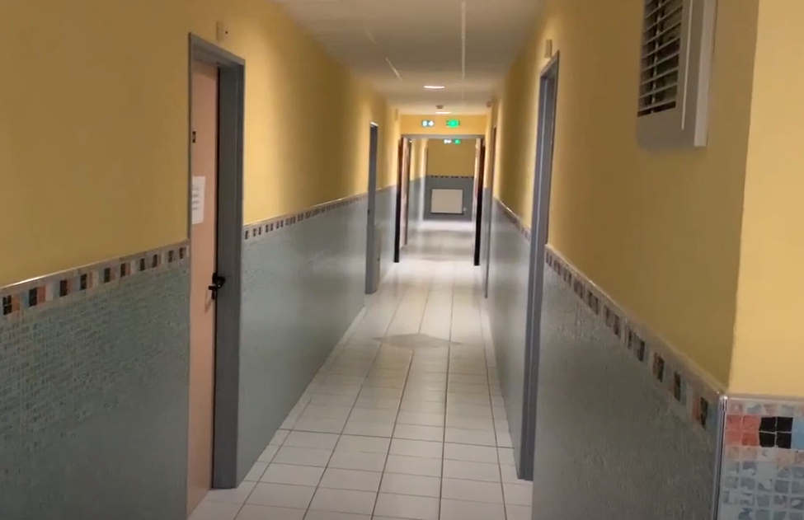
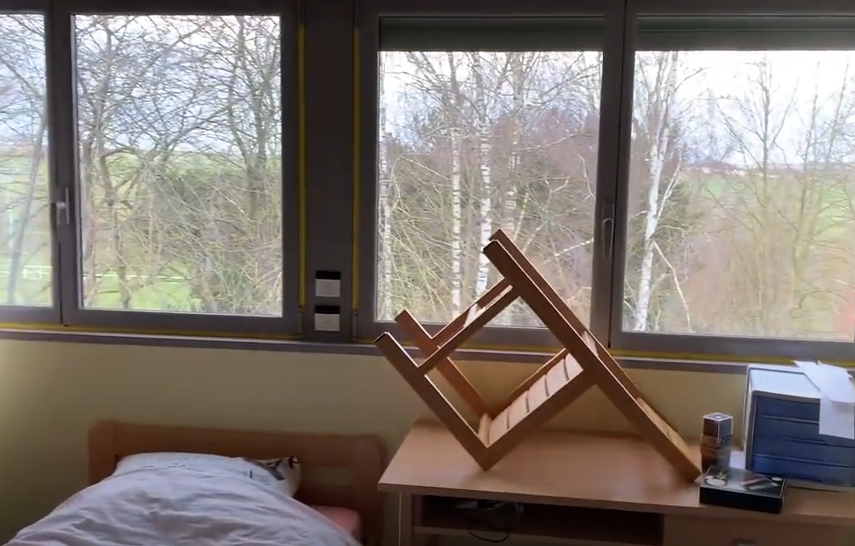
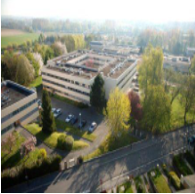
Destination St Quentin
Hébergement
St Quentin
Environ 17h30 – 18h00
Découverte de l'hébergement
Diner auberge espagnole

Slide 7
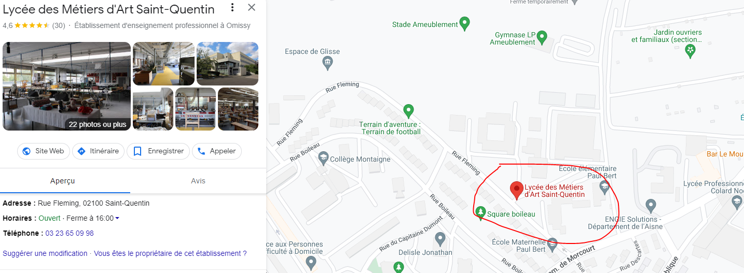
Destination St Quentin
Hébergement
Logement :
Lycée des Métiers d’Art
Rue Fleming

Slide 8
Destination St Quentin
Prestations
Arrivée: Samedi 18 mai 2024 vers 17h30 – 18h00
Départ: Lundi 20 mai 2024, 8h30
20 à 25 personnes
chambres de 2 x 2 personnes (prévoir le duvet)
Coût: 37,00€/pers pour 2 nuits
En 2023: 30.00€/ pers pour 2 nuits
358.00€ location pour la salle de restauration

Slide 9
Destination St Quentin
Dimanche
Dimanche 19 mai 2024
Départ 9h30 pour une sortie de 50 km autour de St Quentin
Vers 13h00 Repas en commun au restaurant
14h30, Visite du Village des métiers d’Antan et Musée Motobécane
Quartier libre
Retour à l'hébergement

Slide 10
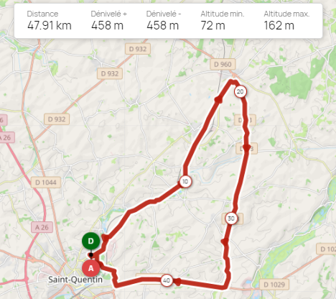
Destination St Quentin
Dimanche
Départ 9h30 pour une sortie de 50 km autour de St Quentin (à finaliser)

Slide 11
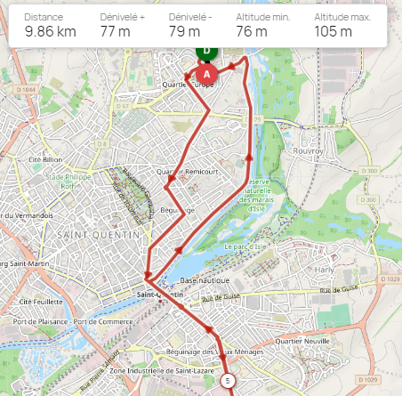
Destination St Quentin
Visite groupe le dimanche

Slide 12
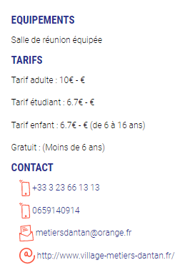
Destination St Quentin
Visite groupe le dimanche

Slide 13
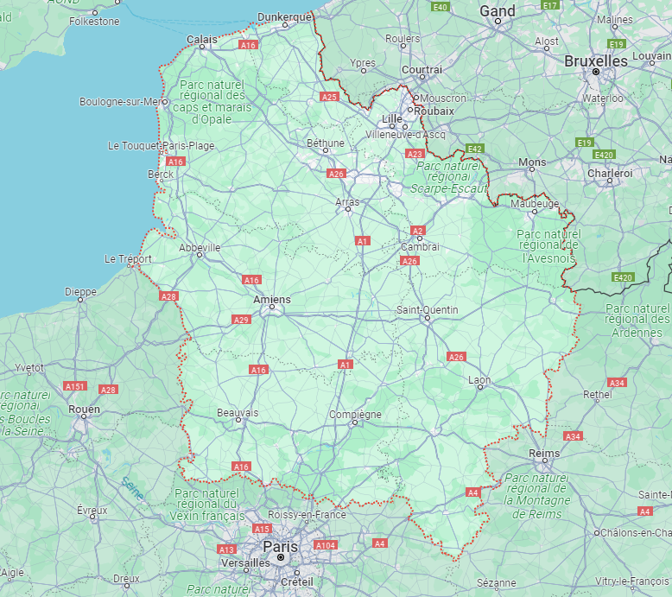
Destination St Quentin
Dimanche soir
Soirée Pizza
Présentation et choix
du séjour 2025

Slide 14
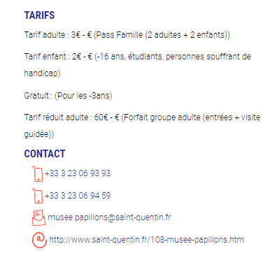
Destination St Quentin
Visite possible le dimanche (facultatif)
Après Musée Motobécane

Slide 15
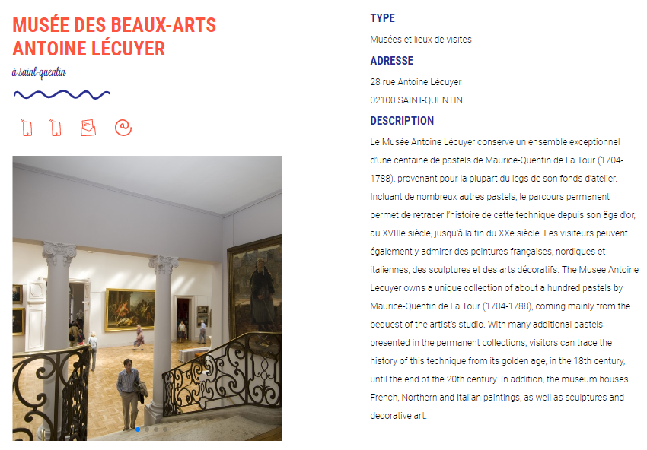
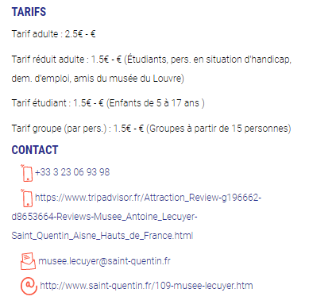
Destination St Quentin
Visite possible le dimanche (facultatif)
Après Musée Motobécane

Slide 16
Destination St Quentin
Départ et Mise en selle
Lundi 20 mai 2024
Petit déjeuner
Entretien des locaux
Chargement des bagages
Départ 8h30 pour Brissy Hamégicourt 16 km
9h30, visite du Musée La forge de Désiré Dequin

Slide 17
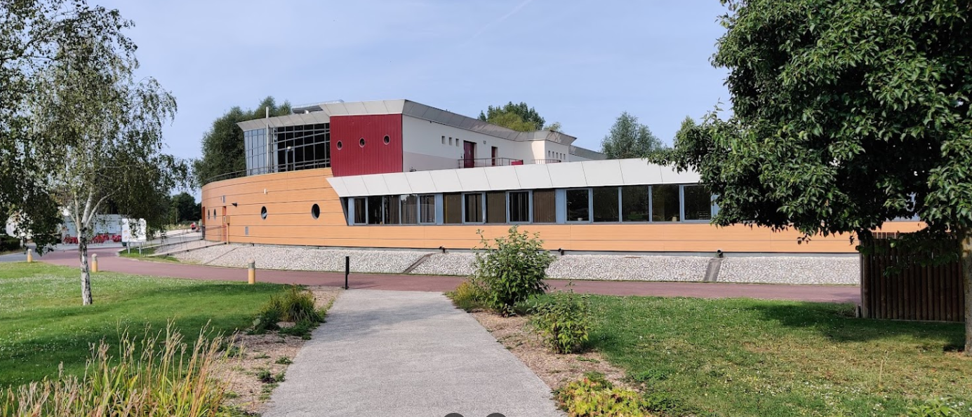
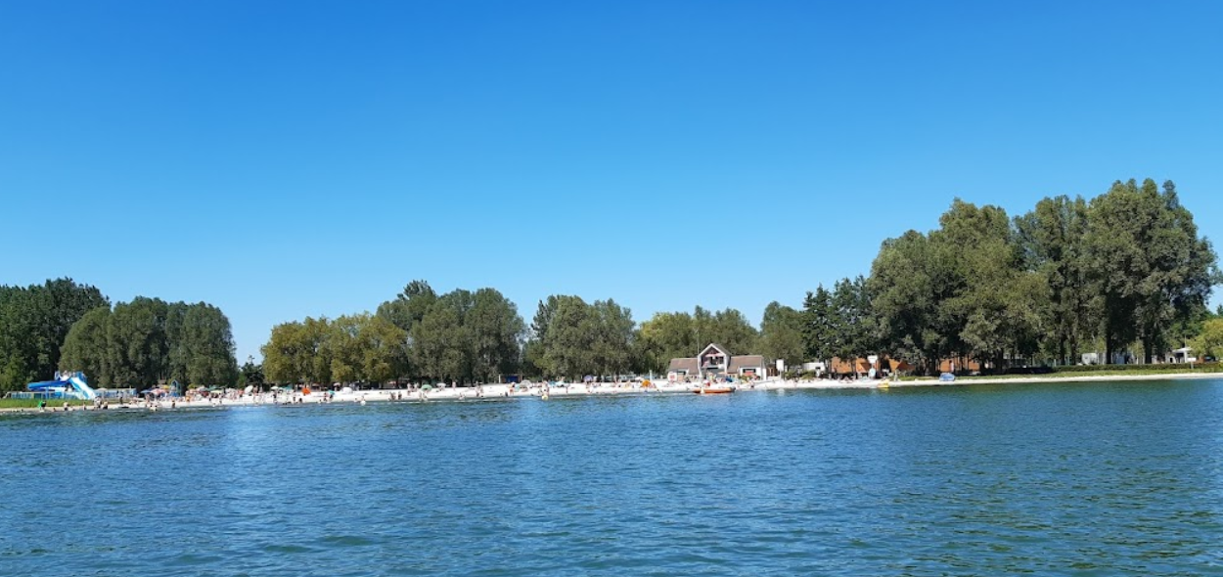
Destination St Quentin
suite
Départ 11h00 pour Tergnier environ 16 km
Arrivée vers 12h30. Pique nique à la Base de loisir de la Frette (Aire de pique nique et petite restauration)
Départ pour Jaux 13h30

Slide 18
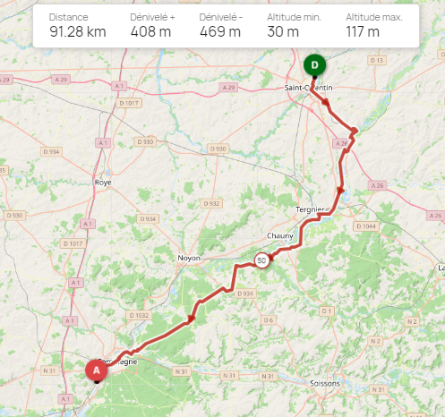
Destination St Quentin
Trajet retour (à finaliser)
A : St Quentin (km 0)
B : Brissy Hamégicourt (km 16)
C : Tergnier (km 29)
D : Jaux (km 91,3)

Slide 19
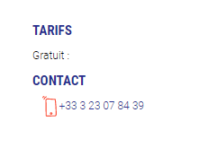
Destination St Quentin
Visite le lundi

Slide 20
Destination St Quentin
Détail des visites
Moulin de Lucy Gratuit
Musée Motobécane 10,00€/per
Musée des papillons (facultatif) 3,00€ /per
Musée des beaux arts (facultatif) 2,50€ /per
Musée La forge de Désiré Dequin Gratuit

Slide 21
Destination St Quentin
Parlons kilomètres pour ce week-end
Samedi 25 vélo 108 km environ
Dimanche vélo 47,9 km environ
Dimanche vélo 9,9 km environ
Lundi vélo 91,3 km environ
TOTAL : 257,1 km environ

Slide 22
Destination St Quentin
Et pour conclure
Comme d’habitude
Week-end
sportif et culturel

